Slide 1

금융 AI 스터디
발표자: 전현민
Copyrightⓒ. DalMin Jeong. All Rights Reserved.

Slide 2

C
ontents
001
스터디원 소개 및 만남 인증
002
금융 AI 스터디 목표
003
금융 AI 스터디 방법
004
금융 AI 스터디 세부 일정

Slide 3
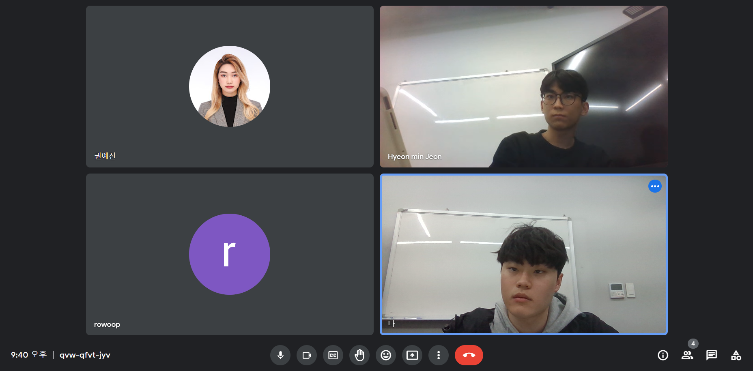
Part 1
스터디원 소개 및 만남 인증
스터디원 1 : 권예진
스터디원 2 : 김휘중
스터디원 3 : 전현민
스터디원 4 : 정달민

Slide 4
Part 2
금융 AI 스터디 목표
1. 금융 데이터를 다루기 위한 기본적인 시계열분석에 대한 이해
2. 이에 나아가 전공보다 깊은 시계열 모델들에 대한 학습
3. 시계열분석 모델을 튜닝해 보면서 모델에 대한
깊이 있는 탐구
4. 금융 공모전에서 필요한 Skill들을 미리 학습

Slide 5
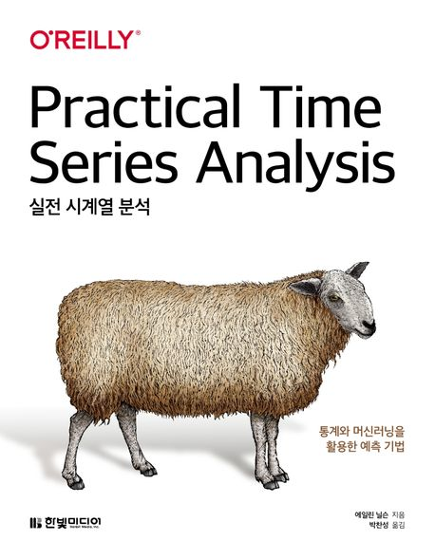
Part 3
스터디원마다 맡은 Chapter를 맡아 해당 부분을 설명 & 질의응답으로 스터디 진행
금융 AI 스터디 방법 (중간고사 전)
책은 총 Chapter 17개로 구성
과제는 1주일에 Chatper 4개 공부
한 주마다 각 스터디원은 자신이 맡은 Chapter를 설명 및 질의응답 하는 방식으로 스터디가 진행됨
모임 시간은 월요일(Mon) 20:00 ~ (비대면 및 대면 혼합)
실전 시계열 분석
★ 중간고사 전(총 4번 스터디) 책 마스터 목표

Slide 6
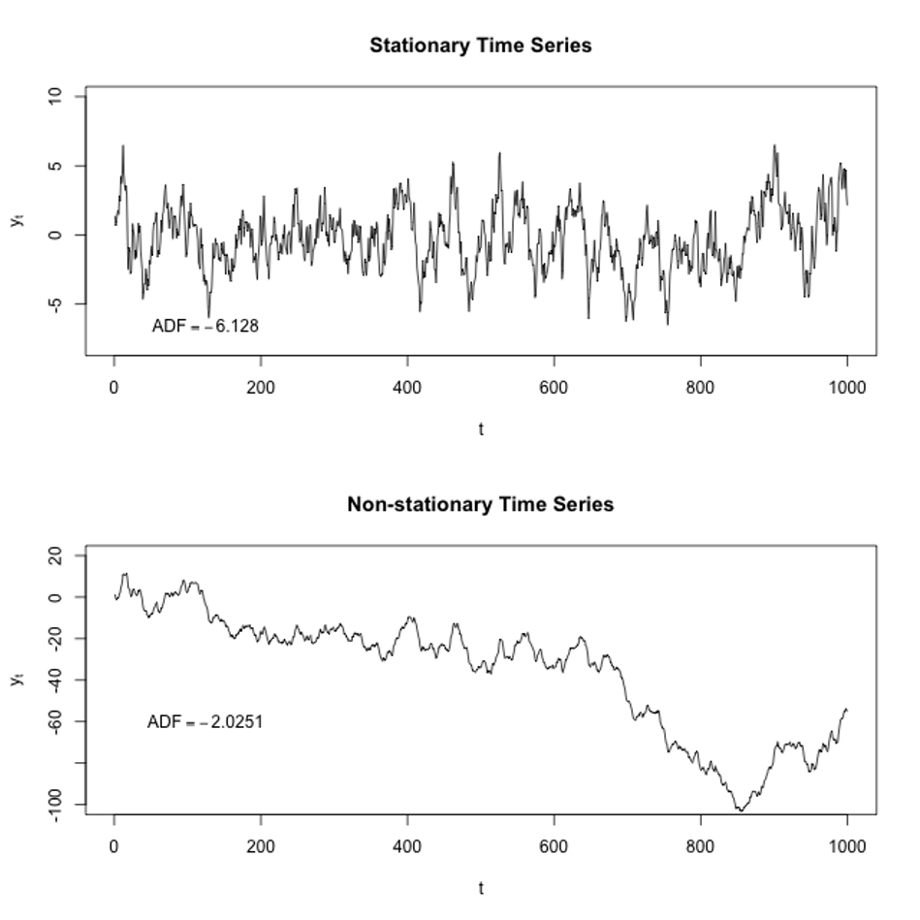
Part 3
스터디원마다 맡은 Chapter를 맡아 해당 부분을 설명 & 질의응답으로 스터디 진행
금융 AI 스터디 방법 (중간고사 이후)
중간고사 이후 약 5주 동안 책으로 학습한 시계열 모델들을 튜닝해보는 시간
학습방법: 2인으로 주가 데이터의 시작과 끝 지점을 임의로 지정한 후, 시계열 모델들을 튜닝하고 해당 결과를 발표 및 공유
목표: 시계열 모델들을 튜닝해보면서 모델의 성능을 향상시키는 것
기대효과: 모델에 대한 이해도와 깊이 있는 탐구를 기대함

Slide 7
Part 4
금융 AI 스터디 세부 일정
주차 | 날짜 | 학습 진도
1 | 03/20 | ~ 책 Chapter 4
2 | 03/27 | ~ 책 Chapter 8
3 | 04/03 | ~ 책 Chapter 12
4 | 04/10 | ~ 책 Chapter 17
주차 | 날짜 | 학습 진도
10 | 05/01 | 시계열 모델 튜닝 작업 & 성능 평가
11 | 05/08 | ~ 책 Chapter 8
12 | 05/15 | ~ 책 Chapter 12
13 | 05/22 | ~ 책 Chapter 17
14 | 05/29
중간고사 전 세부 일정
중간고사 후 일정

Slide 8

Q&A
ⓒCUAI(쿠아이) PowerPoint

